Slide 1
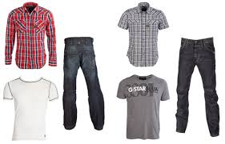
KLEIDUNG
Prima A1, Band 2, Lektion 11
(Klasse 8)

Slide 2
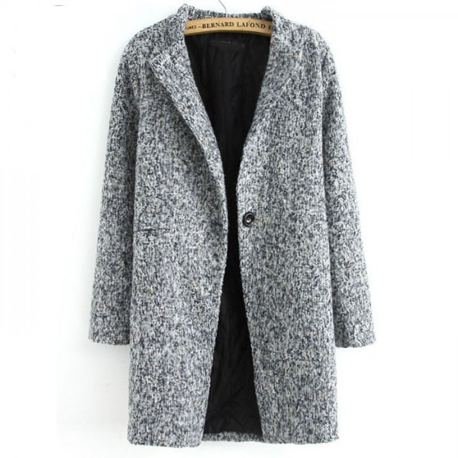
Der Mantel – die Mäntel

Slide 3
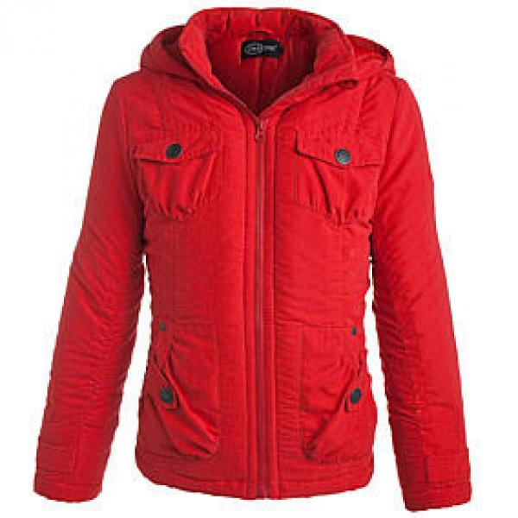
Die Jacke - die Jacken

Slide 4
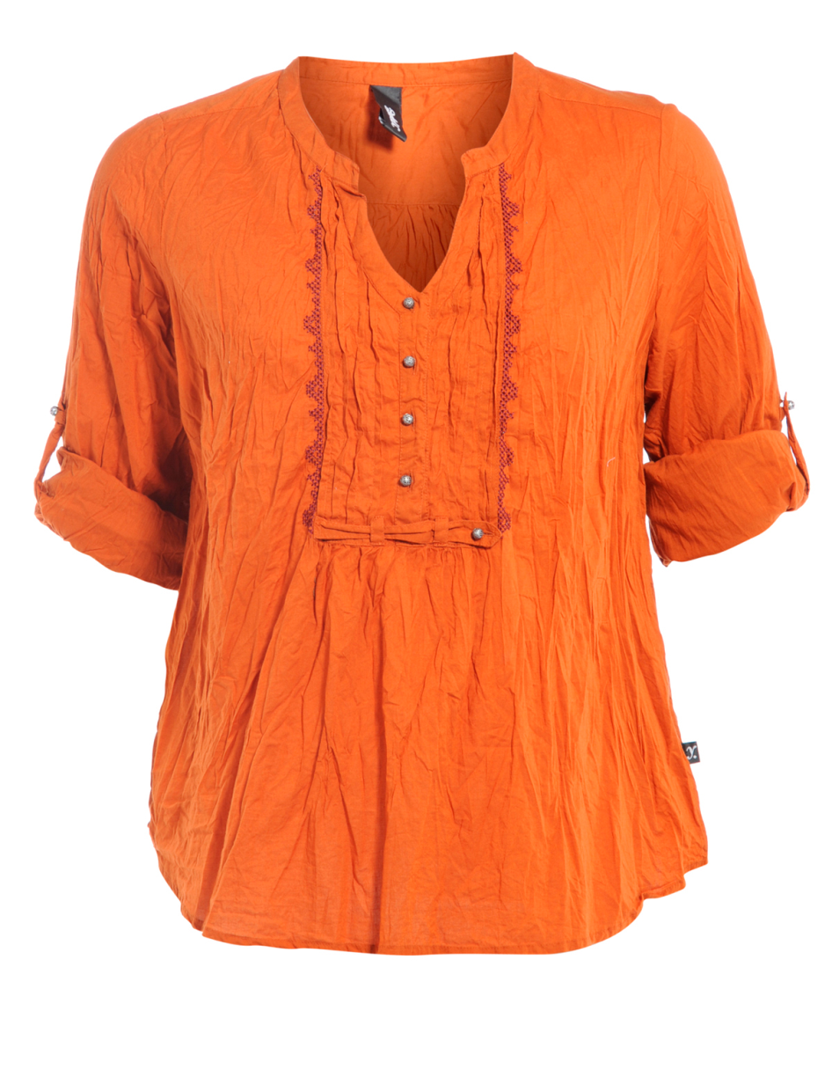
Die Bluse - die Blusen

Slide 5
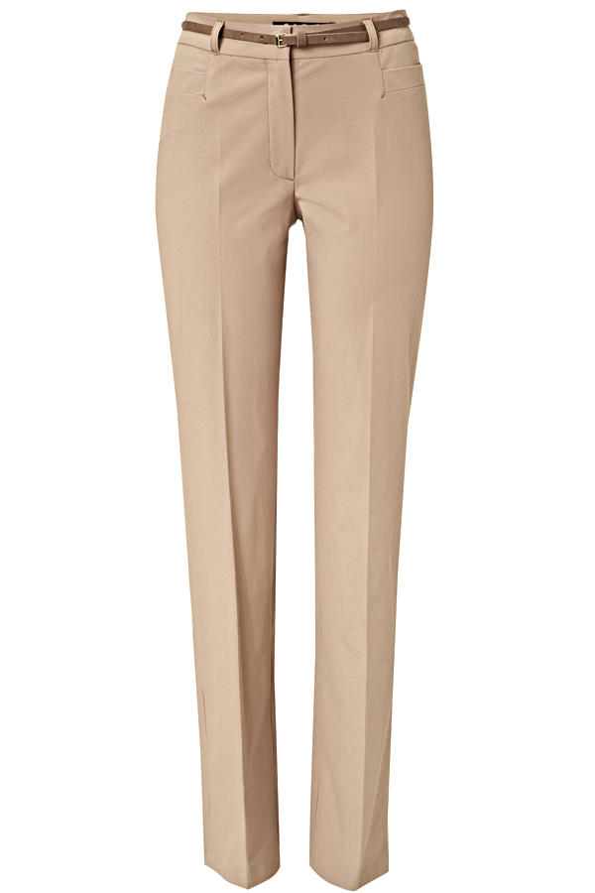
Die Hose – die Hosen

Slide 6
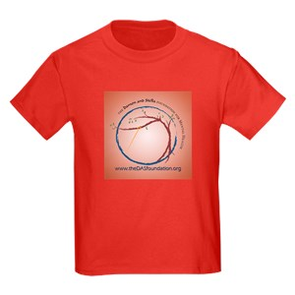
Das T-Shirt – die T-Shirts

Slide 7
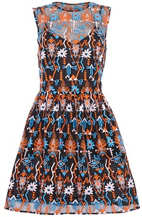
Das Kleid – die Kleider

Slide 8
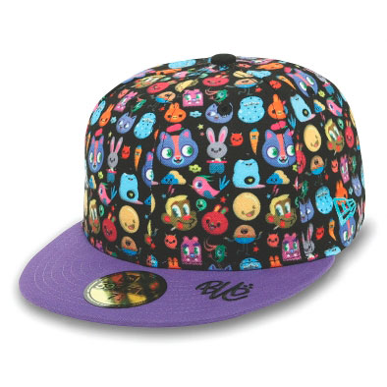
Die Kappe – die Kappen

Slide 9
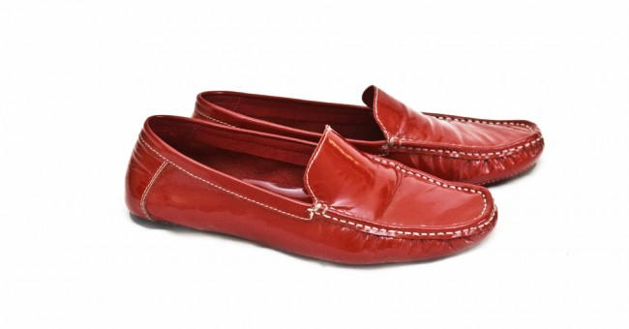
Der Schuh – die Schuhe

Slide 10
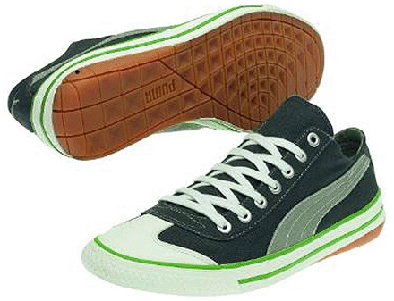
Der Sportschuh – die Sportschuhe

Slide 11
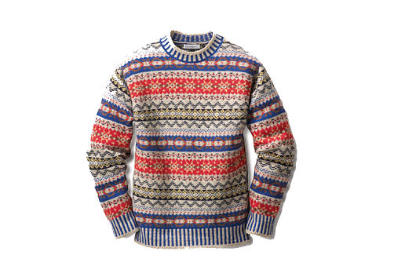
Der Pullover – die Pullover (der Pulli, die Pullis)

Slide 12
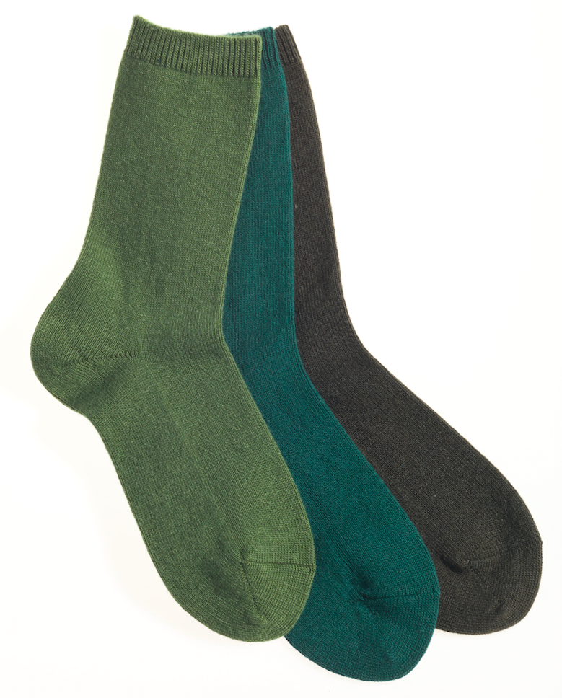
Die Socke – die Socken

Slide 13
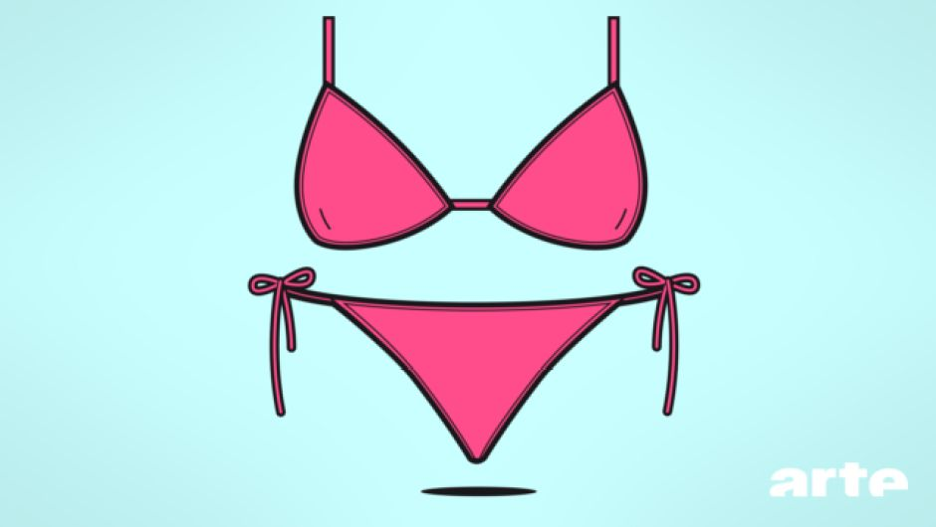
Der Bikini – die Bikinis

Slide 14
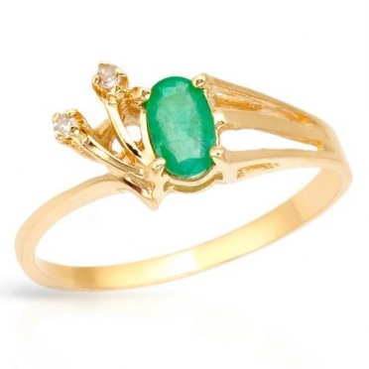
Der Ring – die Ringe

Slide 15
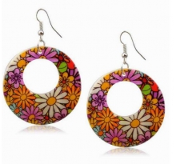
Der Ohrring – die Ohrringe

Slide 16
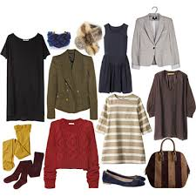
Die Kleidung

